Slide 1
АКТИВНЫЕ МЕТОДЫ КАК ФОРМА ОРГАНИЗАЦИИ СОВМЕСТНОЙ ДЕЯТЕЛЬНОСТИ УЧИТЕЛЯ-ДЕФЕКТОЛОГА И ДЕТЕЙ С РЕЧЕВЫМИ НАРУШЕНИЯМИ
Государственное учреждение образования
«Друйская детский сад-средняя школа Браславского района»

Slide 2
ЧТО ТАКОЕ АМО?
Активные методы обучения – это система методов, обеспечивающих активность и разнообразие мыслительной и практической деятельности учащихся в процессе освоения учебного материала.
АМО строятся на:
использовании знаний и опыта обучающихся,
вовлечении в процесс всех органов чувств,
групповой форме организации их работы,
деятельностном подходе к обучению,
разнообразных коммуникациях,
творческом характере обучения,
практической направленности,
диалоге и полилоге,
интерактивности,
игровом действе,
рефлексии,
движении.

Slide 3
АКТУАЛЬНОСТЬ ПРОБЛЕМЫ Универсальные навыки – требования, предъявляемые жизнью
способность принимать решения и умение решать проблемы,
коммуникативные умения и качества,
умения ясно формулировать сообщения и четко ставить задачи,
умение выслушивать и принимать во внимание разные точки зрения и мнения других людей,
лидерские умения и качества,
умение работать в команде и др.

Slide 4
ПРОБЛЕМА СОВРЕМЕННОЙ ШКОЛЫ
Низкая учебная мотивация
Нежелание учиться
Низкое качество обучения

Slide 5
ОТЛИЧИТЕЛЬНЫЕ ОСОБЕННОСТИ
принудительная активизация мышления;
достаточно длительное время вовлечения обучаемых в учебный процесс;
повышенная степень мотивации и эмоциональности обучаемых.
АМО строятся на:
практической направленности;
игровом действе и творческом характере обучения;
интерактивности;
разнообразных коммуникациях;
диалоге и полилоге (разговор многих участников);
использовании знаний и опыта обучающихся;
групповой форме организации их работы;
вовлечении в процесс всех органов чувств;
деятельностном подходе к обучению;
движении и рефлексии.

Slide 6
КЛАССИФИКАЦИЯ МЕТОДОВ АКТИВНОГО ОБУЧЕНИЯ
НЕИМИТАЦИОННЫЕ | ИМИТАЦИОННЫЕ
 | НЕИГРОВЫЕ | ИГРОВЫЕ
Проблемное обучение. Лабораторная работа. Практическое занятие. Эвристическая лекция. Тематическая дискуссия. Программированное обучение. Научно-практическая конференция. | Анализ конкретных ситуаций. Имитационное упражнение. Действия по инструкции. Разбор документации. | Деловая игра. Разыгрывание ролей. Игровое проектирование.

Slide 7
ПРОБЛЕМЫ ИСПОЛЬЗОВАНИЯ
Даже интерактивные методы обучения не способны преодолеть нежелания ученика участвовать в процессе обучения.
Для некоторых учеников активные методы предстают чем-то, что разрушает их привычное представление о процессе обучения, что соответственно создаёт некий внутренний дискомфорт.
Для некоторых учеников работа в команде с использованием активных методов - только способ ничего не делать. Если учитель в должной мере не владеет методиками интерактива, то процесс обучения может превратиться в обычную анархию.

Slide 8
КАЖДОМУ ЭТАПУ УРОКА – СВОИ АМ
АМ начала образовательного мероприятия: «Поздоровайся глазами», «Поздоровайся локтями» ;
АМ выяснения целей: «Фруктовый сад», «Поляна снежинок», «Разноцветные листья»;
АМ презентации учебного материала: «Мозговой штурм», «Инфо-угадайка»
АМ организации самостоятельной работы над темой: «Кластер», «Синквейн»
АМ релаксации: «Четыре стихии», «Физминутка» ;
АМ подведения итогов урока: «Ромашка», «Цветик-семицветик» .

Slide 9
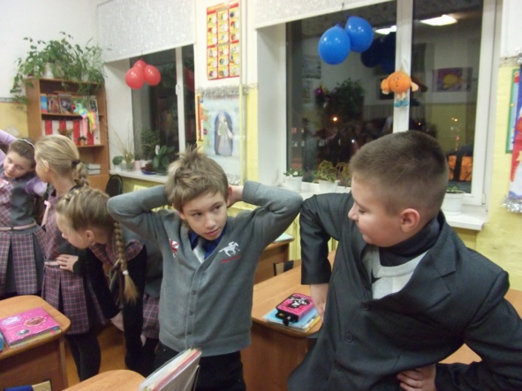
АМ НАЧАЛА ОБРАЗОВАТЕЛЬНОГО МЕРОПРИЯТИЯ
«Поздоровайся глазами»,
«Поздоровайся локтями».
Цель : положительный настрой на работу,
установление контакта между учениками.

Slide 10
АМ ЦЕЛЕПОЛАГАНИЯ
«Фруктовый сад», «Поляна снежинок», «Разноцветные листья»,
«Гроза- солнце», «Воздушные шарики»,
«Цветные ладошки»
Цель: помогает учителю лучше понять класс и каждого ученика, определить цели урока.

Slide 11
АМ ПРЕЗЕНТАЦИИ УЧЕБНОГО МАТЕРИАЛА
«Мозговой штурм»
«Инфо-угадайка»
Цель: представление нового материала, структурирование материала, оживление внимания обучающихся.

Slide 12
АМ РЕЛАКСАЦИИ
Цель: повысить уровень энергии в группе, прийти в бодрое настроение, активно подвигаться перед началом работы.
«Четыре стихии» «Физминутка»

Slide 13
АМ САМОСТОЯТЕЛЬНОЙ РАБОТЫ
ЦЕЛЬ: систематизировать имеющиеся
знания по той или иной проблеме и дополнить новыми.
КЛАСТЕР
СИНКВЕЙН

Slide 14
АМ ПОДВЕДЕНИЯ ИТОГОВ УРОКА, РЕФЛЕКСИИ
Цель: эффективно, грамотно и интересно подвести итоги урока и завершить работу
«Мухомор»
«Цветик-семицветик»,
«Мудрый совет»,
«Итоговый круг»,
«Ресторан»,
«Ромашка»

Slide 15
«Наберись смелости – сделай попытку»

Slide 16
Учить детей сегодня трудно, И раньше было нелегко. Читать, считать, писать учили: «Даёт корова молоко». Век 21 – век открытий, Век инноваций, новизны, Но от учителя зависит, Какими дети быть должны. Желаю Вам, чтоб дети в Вашем классе Светились от улыбок и любви, Здоровья Вам и творческих успехов В век инноваций, новизны!

